Slide 1
第3章：用户、组合身份认证——回顾
第4章：文件系统
本章教学目标：
  了解文件系统的概念
  掌握标准文件目录树结构
  掌握文件权限
  熟悉文件和目录操作命令
  掌握新建文件系统一般步骤
  多用户系统的概念
  用户和组的概念
  管理用户和组的方法
  用户登录过程和环境变量

Slide 2

第4章：文件系统
/
-/etc
-/ssh
-/bin
-/home
-/wang
-/boot
硬盘分区：把硬盘划分为不同的区块
分区格式化：对具体的分区建立存储空间的
索引表，文件系统类型不同，则索引方式不
同
2.直观映射
Linux：ext, ext2, ext3, ext4, ReiserFS, …..
Windows: fat, fat32, NTFS
虚拟文件系统vfs
文件系统
ReiserFS
ext2
ext3
tmpfs
proc
sysfs
/dev/sda3
1.组织存放数据
fat
ext2
/dev/sda2
/dev/sda1
ext3
0110 100111010 100110110110111 010110100110

Slide 3
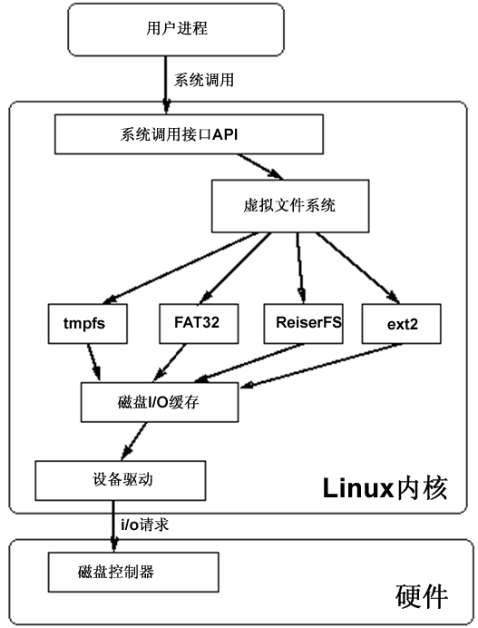
第4章：文件系统

Slide 4
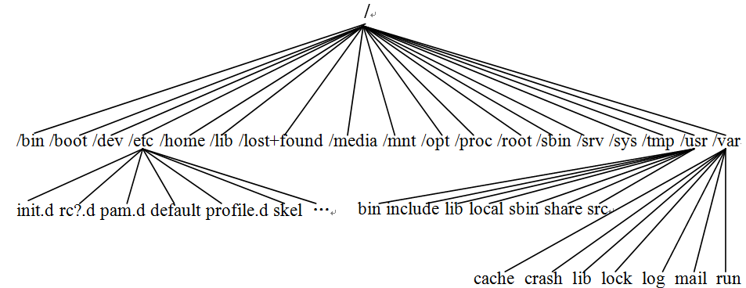
第4章：文件系统——目录结构
安装完Linux后，根分区上的文件系统目录就是一棵倒树结构
目录就是存放文件和目录的场所，否则就是文件；
一些重要目录和文件的介绍参见书本50页

Slide 5
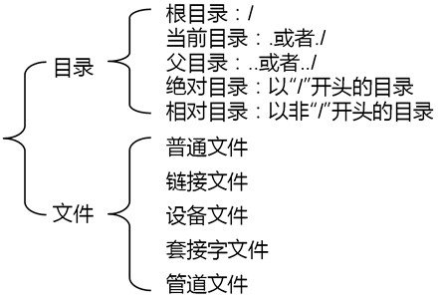
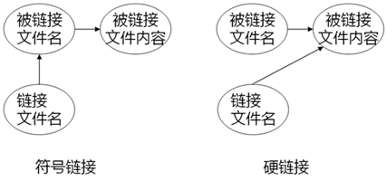
第4章：文件系统——文件分类

Slide 6
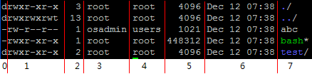
第4章：文件系统——文件权限
ls -la
1 1 1 1 1 1 1 1 1
说明：
0：d目录，-普通文件，l连接文件，b块设备文件，c字符设备，p管道文件，s套接字文件。
1：权限。r读，w写，x执行，-无，s|S权限临时切换，t|T任何用户能听存取文件。9个字符分三组，分别对应文件属主、组和其他人的权限。如上图中文件abc，主人osadmin可以读写，组users中的成员只能读，其他人也只能读。
2：表示目录中的文件数目或文件的硬连接数。
3：文件的主人
4：文件的组
5：普通文件：大小，目录：包含的文件名所占据的大小（4096的整数倍，至少4096）
6；修改日期
7：文件或目录名
rw-r--r--
r:读
w:写
x:执行
r w x r w x r w x
rwxr-xr-x
111101101
110100100
文件权限管理参见P55
4 2 1 4 2 1 4 2 1
644
755
7 7 7

Slide 7
第4章：文件系统——通配符
?：匹配0个或1个字符。
*：匹配任意个字符。
[…]：只匹配其中一个字符，[!...]不匹配其中一个字符
枚举 [A1jdf,9]，[13986hdjGH]
范围 [a-z]，[5-8F-K]，[-d1234]
字符类 [:digital:]，[:upper:]
Notes:
上课前最好先开启一个字符远程登录界面和一个图形界面，同时打开一个记事本举例用。

Slide 8
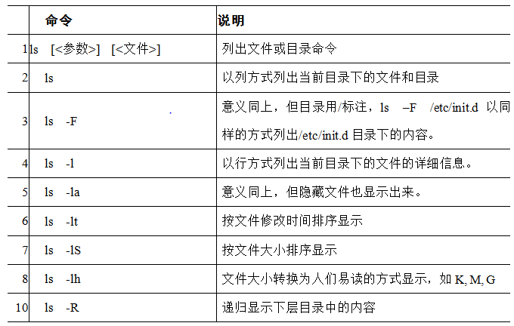
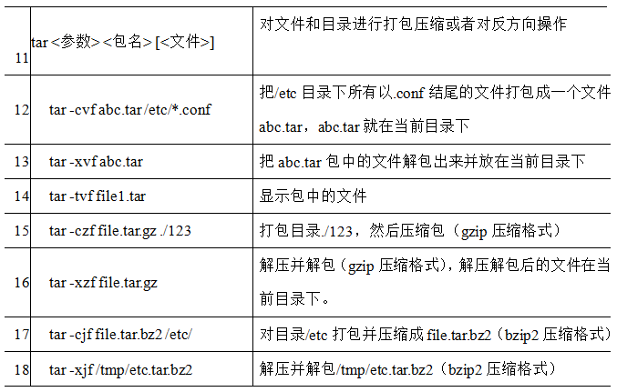
第4章：文件系统——文件操作
Notes:
上课前最好先开启一个字符远程登录界面和一个图形界面，同时打开一个记事本举例用。

Slide 9
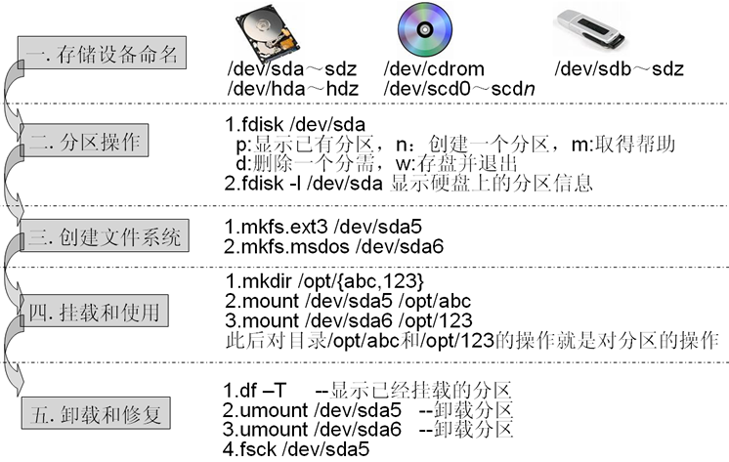
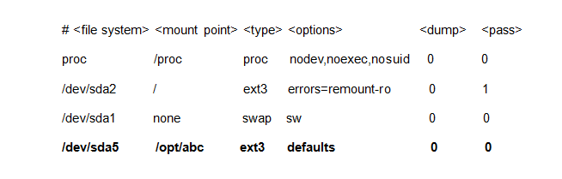
第4章：文件系统——新建文件系统
Notes:
Man 5 fstab

Slide 10
第4章：文件系统——总结
  文件系统的概念
  标准文件目录树结构
  文件权限
  文件和目录操作命令
  新建文件系统一般步骤

Slide 11
第4章：文件系统——作业
P59，（1），（2），（3），（4）

